Slide 1
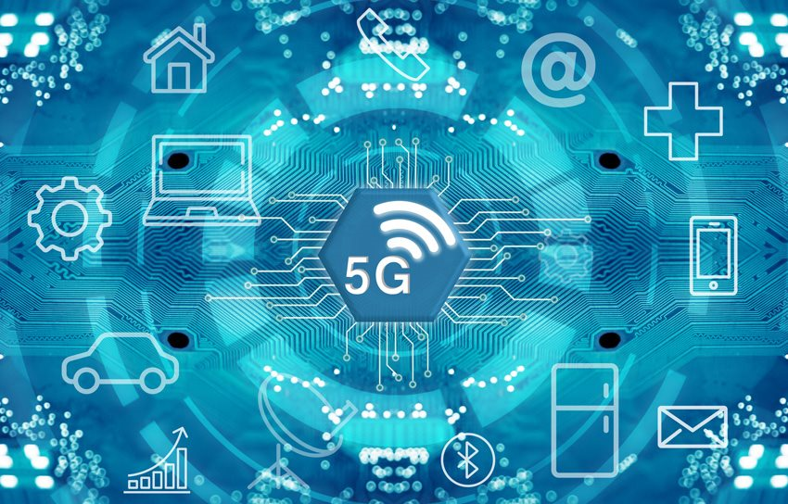
5g sieť
Martin miklec 2.D

Slide 2

Obsah prezentácie
5G sieť
Ako funguje 5G sieť
Výhody a Nevýhody 5G sieti
Porovnanie s predošlými generáciami sieti
Bezpečnosť 5G sieti
5G sieť na Slovensku

Slide 3
5g sieť
je 5. generácia technológií mobilnej komunikácie
nástupca 4G sieť
spustená v roku 2019
potenciál zmeniť spôsob využívania internetu
podpora rastúceho počtu používateľov

Slide 4
Ako funguje 5g sieŤ
bunkové siete, oblasť rozdelená na geografické oblasti
nízko-pásmové rádiové frekvencie (umožňujú veľký dosah)
zariadenia schopné komunikovať v sieti 5G
technologické aplikácie a služby, (IoT, UI, VR)
vysokofrekvenčné vlny 5G

Slide 5
Výhody a Nevýhody 5g sieti
Výhody:
Kapacita zariadení
Odozva
Streamovanie videa alebo hudby
Rýchlosť zdieľania
Latencia
Nevýhody:
Dosah
Náklady
Čas výstavby

Slide 6
Porovnanie s predošlými generáciami sieti
Rýchlosť a kapacita siete
Spoľahlivosť a rýchleho pripojenia
Flexibilita

Slide 7
bezpečnosť 5G sieti
Viac možností na útok
Zraniteľné miesta pri rozdelení (segmentovaní) virtuálnych sieti
Detekcia hrozieb a reakcia

Slide 8
5G sieť na Slovensku

Slide 9
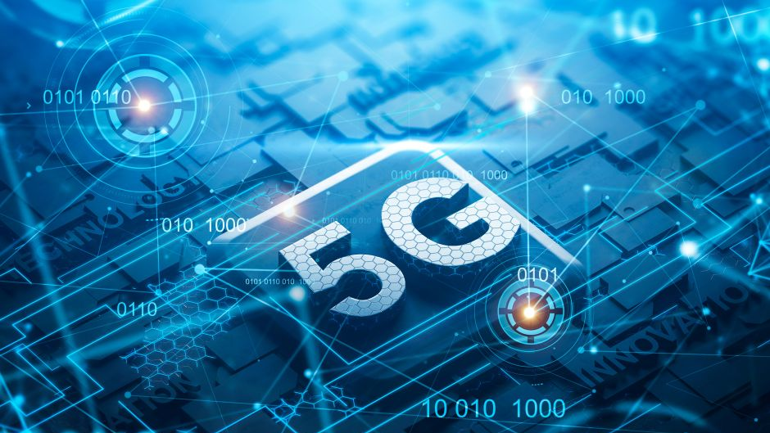
Ďakujem za pozornosť!

